Slide 1
СТРАТЕГИЯ РАЗВИТИЯ ФИНАНСОВОГО РЫНКА РОССИИ: ПРОБЛЕМЫ И ТЕНДЕНЦИИ
Мастер-класс
_____________
ОСНОВНЫЕ НАПРАВЛЕНИЯ РАЗВИТИЯ ФИНАНСОВОГО РЫНКА, ДЕНЕЖНО-КРЕДИТНОЙ ПОЛИТИКИ И СОВЕРШЕНСТВОВАНИЯ ЗАКОНОДАТЕЛЬСТВА В ФИНАНСОВОМ СЕКТОРЕ РОССИЙСКОЙ ФЕДЕРАЦИИ
Сенин Владимир Борисович
Депутат Государственной Думы ФС РФ
Председатель подкомитета по устойчивому развитию Комитета ГД по финансовому рынку
кандидат юридических наук

Slide 2
Вопросы
Макроэкономические условия развития экономики в конце 2021 года и первой половине 2022 г.
Обзор финансовой стабильности за I – III кварталы 2022 года
Основные направления развития финансового рынка в 2023 году и в период 2024 – 2025 годов: цели, принципы, инструменты политики по развитию рынка, ключевые направления развития финансового рынка
Основные направления Единой денежно-кредитной политики Российской Федерации: цели, принципы, инструменты, предварительные итоги реализации в 2022 году, сценарии макроэкономического развития и денежно-кредитная политика на 2023 год и период 2024 – 2025 годы

Slide 3
Вопросы
  Основной вектор развития российского законодательства в сфере финансовых рынков.
  Структура финансовой системы Российской Федерации
  Основные законодательные инициативы 2022 года.
  Нормативное правовое регулирование обеспечение устойчивости кредитных организаций
  Либерализация регуляторных требований в отношении кредитных организаций.
  Специальные программы Правительства РФ в поддержку российской экономики.
  Правовое регулирование цифровой трансформации банковской деятельности
  Текущее состояние валютного регулирования в Российской Федерации
  Финансово-правовая поддержка мобилизованных граждан и членов их семей.
  Развитие инструментов рынка капитала для финансирования экономического развития. Защита неквалифицированного розничного инвестора.
  Регулирование деятельности экосистем в финансовом секторе.
  Противодействие мисселингу и иным формам недобросовестного поведения на финансовом рынке.
  Оптимизация и облегчение системы ПОД/ФТ. Запуск платформы «Знай своего клиента»

Slide 4
Макроэкономическая ситуация
В конце 2021 года – начале 2022 года:
Рост экономики на 4,7% после снижения на 2,7%.
ВВП достиг докоронавирусного уровня
Рост экономики оказался выше прогнозов ввиду быстрой адаптации населения к изменившимся условиям
рост инфляции составил 8,4%, повышение ключевой ставки в течение года с 4,25 до 8,5%
мягкие денежно-кредитные условия, пониженный уровень процентных ставок в экономике, замещение спроса населения на банковские депозиты и традиционные инструменты сбережений спросом на инструменты финансового рынка
В первой половине 2022 года:
Адаптационный спад вследствие санкций.
ВВП во 2 кв. 2022 г. сократился на 4,1% г/г.
падение ВВП по итогам 2022 г. прогнозируется от 4 до 8%. Возвращение экономики к положительным темпам роста (1,5-2,5%) ожидается с 2024 г.
Инфляция достигла максимальных значений (17,83% г/г)
Спад в экономике России в отличие от «ковидного» кризиса 2020 г. будет более растянутым во времени. Экспертные суждения расходятся в оценках его глубины и сроков выхода на траекторию восстановительного роста

Slide 5
Обзор финансовой стабильности
IV квартал 2021 – I квартал 2022 года
Введение санкций
Ограничение доступа к зарубежным рынкам
Заморозка резервов Банка России
Высокие мировые цены на сырье
Накопленный банками запас капитала
Долгосрочная сбалансированность бюджета
Стабилизация внутреннего валютного, процентного и иных рынков
Успешные меры Правительства РФ и Банка России
II – III квартал 2022 года
Усиление волатильности во всех сегментах финансового рынка
Усиление санкционного давления
Риски глобальной рецеcсии
Адаптация экономики и финансового рынка к текущей ситуации
Сохранение устойчивости банковского сектора благодаря запасу капитала и мерам поддержки
Активные меры поддержки экономики и финансового сектора со стороны Правительства РФ и Банка России

Slide 6
Ограничительные меры недружественых стран
Основные направления реализации санкционных мер:
финансы
энергетика
технологии
транспорт и логистика
Акценты в санкционной политике смещаются от введения новых ограничений, призванных дестабилизировать российскую экономику и финансовую систему в краткосрочной перспективе, к мерам, имеющим долгосрочный эффект, включая сдерживание развития технологического сектора, а также меры по усилению контроля и координации действий при реализации уже примененных санкционных инструментов и попытки ограничить внешнеэкономические связи России

Slide 7
Цели политики по развитию финансового рынка
Основными целями политики по развитию финансового рынка являются:
Развитие современного финансового рынка для удовлетворения потребностей российской экономики в инвестициях для структурной трансформации и эффективных платежных механизмах.
Укрепление доверия розничного потребителя и розничного инвестора к финансовому рынку через усиление его защищенности, повышение финансовой грамотности и расширение доступности финансовых услуг для граждан и бизнеса
Обеспечение финансовой стабильности - бесперебойного функционирования финансового рынка, в том числе в условиях стресса.
Цели на ближайшие три года учитывают современный контекст и актуальные тенденции в экономической, технологической, социальной и иных сферах жизни общества как в России, так и в мире, а также ключевые вызовы для развития финансового рынка на трехлетнем среднесрочном горизонте.

Slide 8
Принципы политики по развитию финансового рынка
Приоритет интересов потребителей финансовых услуг (граждан и бизнеса) как конечных бенефициаров развития финансового рынка при определении целей и задач его развития.
Обеспечение устойчивости и независимости финансовой инфраструктуры российской экономики с учетом геополитических рисков.
Развитие финансового рынка на основе свободной рыночной среды, конкуренции и доверия.
Проактивный подход к развитию финансового рынка с учетом ключевых внутренних и внешних трендов и факторов. Приоритетность стратегического вектора развития над тактическими решениями.
Транспарентность политики по развитию финансового рынка. Вовлечение участников рынка со стороны финансового и реального секторов в разработку и реализацию планов по развитию рынка.
Согласованность и преемственность целей, подходов, задач, мер по развитию финансового рынка на разных уровнях по тематическим и секторальным направлениям.
Выработка регуляторных решений с учетом общих издержек участников рынка, применение пропорционального и риск-ориентированного подходов.
Развитие международных стандартов и интеграционных процессов.

Slide 9
Механизмы политики по развитию финансового рынка
Нормативно-правовое регулирование и надзор;
Мягкое регулирование (кодексы, стандарты СРО, рекомендательные письма;
Создание и развитие элементов цифровой инфраструктуры финансового рынка, обеспечение равного доступа к ней;
Создание и поддержка государством механизмов коллективного страхования (гарантирования) накоплений граждан в банковском секторе, на рынке страхования и в НПФ;
Налоговое стимулирование и субсидирование;
Повышение финансовой грамотности и просветительская деятельность;
Подготовка кадров для финансовой отрасли;
Информационная открытость и взаимодействие с участниками рынка.
Инструменты развития финансового рынка применяются на основе комплексного анализа ожидаемых результатов, учитывающего как выгоды, так и возможные издержки, а также опыт других стран.

Slide 10
Банковский сектор
Банковский сектор показывает устойчивый рост и является крупнейшим сегментом российского финансового рынка. В 2021 году в условиях динамичного роста кредитования продолжился рост активов, и к началу ноября их совокупный объем составил 115,6 трлн руб., увеличившись на 12,5% с начала года. Благодаря тому, что банки не прекратили кредитование экономики в стрессовый период, несмотря на ухудшение условий на фоне пандемии, в 2020 году банковский сектор получил прибыль около 1,6 трлн рублей.
Отличительными особенностями банковского сектора являются:
высокая концентрация, в том числе за счет высокой доли государства в банковском секторе;
опережающее развитие дистанционных каналов обслуживания;
рост государственного участия в капитале сектора, обусловленный мерами финансового оздоровления;
активная толь крупных банков в формировании экосистем;
потенциальное подключение к финансовым онлайн-платформам в целях использования новых возможностей для бизнеса на основе внедрения новых технологий и методов обработки больших данных

Slide 11
Ключевые направления развития российского финансового рынка
  Обеспечение финансовой стабильности;
  Содействие конкуренции на финансовом рынке;
  Развитие регулирования секторов финансового рынка
  Развитие длинных денег (долгосрочного финансирования);
  Содействие цифровизации;
  Повышение доступности финансовых услуг для граждан и бизнеса;
  Расширение вклада финансового рынка в достижение целей устойчивого развития и ESG-трансформации российского бизнеса;
  Повышение защищенности потребителей финансовых услуг и инвесторов, повышение финансовой грамотности

Slide 12
Цель и принципы ДКП
Цель денежно-кредитной политики – ценовая стабильность – остается прежней, несмотря на существенное изменение условий.
Возвращая инфляцию к цели, Банк России одновременно снижает циклический спад или перегрев в экономике
Принципы денежно-кредитной политики:
Установление публичной количественной цели по инфляции;
Реализация ДКП в условиях плавающего валютного курса;
Ключевая ставка и коммуникация – основные инструменты ДКП;
Решения принимаются на основе макроэкономического прогноза;
Информационная открытость

Slide 13
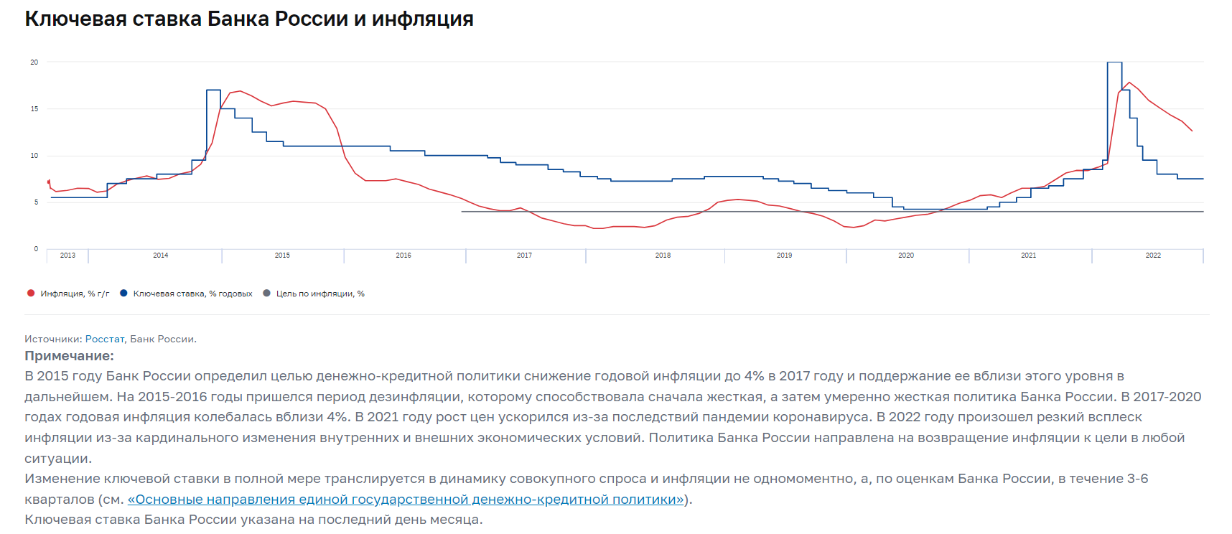
Ключевая ставка Банка России и инфляция

Slide 14
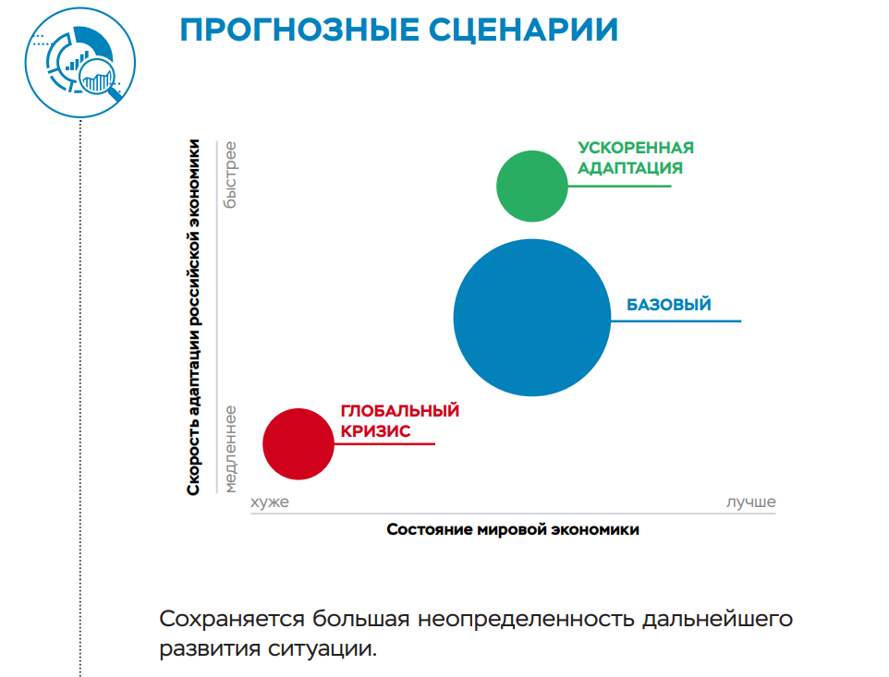
Прогнозный сценарий

Slide 15
Проект Стратегии развития финансового рынка до 2030 года
(внесен в Правительство РФ Минфином и Банком России)
Цель – содействие развитию и структурной трансформации российской экономики, улучшение качества жизни граждан, повышение финансовой грамотности среди населения и создание условий для устойчивого роста финансовой индустрии.
Ключевая задача - ускорение преобразования экономики с опорой на внутренние источники финансирования инвестиций. Усиливается роль финансового рынка. Приоритетной задачей является обеспечение доступа граждан и бизнеса к финансовым инструментам
Приоритетные направления – развитие рынка капитала, содействие устойчивому развитию, цифровизация финансового рынка, трансформация системы платежей и расчетов с дружественными странами, защита прав потребителей финансовых услуг и финансовое просвещение. Особое внимание уделено макроэкономической, в том числе ценовой и финансовой стабильности.
Для реализации целей Стратегии разрабатываются среднесрочные документы и дорожные карты Правительства Российской Федерации и Банка России, содержащие конкретные мероприятия с обозначением сроков и ответственных сторон.

Slide 16
Основные направления реализации законодательных инициатив
  Основной вектор развития российского законодательства в сфере финансовых рынков – поддержка финансовой устойчивости российской экономики; поддержка бизнеса и населения
  Основные законодательные инициативы 2022 года реализованы в следующих направлениях:
  Нормативное правовое регулирование обеспечение устойчивости кредитных организаций
  Либерализация регуляторных требований в отношении кредитных организаций
  Специальные программы Правительства РФ в поддержку российской экономики
  Правовое регулирование цифровой трансформации банковской деятельности
  Совершенствование валютного регулирования в Российской Федерации
  Финансово-правовая поддержка мобилизованных граждан и членов их семей
  Развитие инструментов рынка капитала для финансирования экономического развития. Защита неквалифицированного розничного инвестора
  Регулирование деятельности экосистем в финансовом секторе
  Противодействие мисселингу и иным формам недобросовестного поведения на финансовом рынке
  Оптимизация и облегчение системы ПОД/ФТ. Запуск платформы «Знай своего клиента»

Slide 17
Динамика регулирования устойчивости кредитных организаций
Изменения затронули требования к банковским нормативам, пруденциальному регулированию, корпоративному сектору, порядку раскрытия информации, послабления регуляторных требований, в частности:
отменены макропруденциальные надбавки к коэффициентам риска; установлено право кредитных организаций принимать решение о неухудшении оценки финансового положения заемщиков (качества обслуживания долга, категории качества или уровня кредитоспособности ссуд); установлено право не соблюдать надбавки к нормативам достаточности капитала; право не раскрывать на общедоступных ресурсах в сети интернет сведения о контролирующих кредитную организацию лицах, членах органов управления и иные сведения; установлено правило о неприменения мер ответственности согласно ст. 74 Федерального закона «О Центральном банке Российской Федерации (Банке России)» в случае нарушения нормативов, резервных требований, снижения фактического значения нормативов ниже минимального значения в случае, если оно вызвано дисбалансом между источниками стабильного фондирования и долгосрочными активами, вызванного изменением ресурсной базы, блокировкой (недоступностью) активов или ухудшением их качества, пролонгацией кредитов или аналогичными факторами, а также при прочих нарушениях, вызванных санкционным давлением и др.

Slide 18
Специальные программы Правительства РФ в поддержку экономики
Для целей поддержания отдельных категорий бизнеса разработаны программы льготных кредитов, предусматривающие субсидирование Правительством РФ ставок по кредитам в отношении отдельных категорий заемщиков (например, высокотехнологичные, интонационные субъекты МСП). Предоставление займов с применением указанных льготных (субсидируемых) ставок осуществляется кредитными организациями на условиях последующего предоставления им субсидий из федерального бюджета на возмещение недополученных доходов (постановление Правительства РФ от 26.04.2022 № 754).
Для некоторых категорий заемщиков (например, системообразующих организаций) предусмотрены государственные гарантии по кредитам и облигационным займам на производственную деятельность, капитальные вложения либо погашение ранее выданных на те же цели кредитов и займов (напр., постановление Правительства Российской Федерации от 25.03.2022 № 469).
Для дополнительной поддержки субъектов МСП предусмотрена возможность получения ими субсидий для возмещения затрат на оплату комиссий кредитных организаций при осуществлении перевода денежных средств физлицами в пользу субъектов МСП в оплату товаров (работ, услуг) в сервисе быстрых платежей платежной системы Банка России (напр., распоряжение Правительства РФ от 04.03.2022 № 411-р.) и др.

Slide 19
Регулирование цифровой трансформации банковской деятельности
Федеральный закон от 14.07.2022 № 331-ФЗ «О внесении изменений в отдельные законодательные акты Российской Федерации и о приостановлении действия отдельных положений статьи 5-1 Федерального закона «О банках и банковской деятельности»: развитие регулирования ЦФА; запрет оплаты ЦФА товаров, работ и услуг в России; право оператора электронной платформы осуществлять расчеты по сделкам только с использованием номинального счета; обязанность Банка России вести реестр операторов электронных платформ (в случае исключения из реестра оператор утрачивает право осуществлять расчеты по сделкам, совершенным с использованием электронной платформы)
Концепция цифрового рубля: Банк России является эмитентом цифровых рублей и оператором платформы; клиенты открывают кошельки и проводят по ним операции на платформе цифрового рубля через финансовые организации; предусмотрено тестирование прототипа платформы; в числе задач, на реализацию которых направлена Концепция - задача осуществления расчетов в условиях отключения российских банков от системы SWIFT.

Slide 20
Законопроект № 237585-8 «О внесении изменений в Федеральный закон «О цифровых финансовых активах, цифровой валюте и о внесении изменений в отдельные законодательные акты Российской Федерации» (в части установления правового регулирования деятельности по майнингу)».
Цифровая валюта, полученная в результате майнинга, подлежит реализации
без использования российской информационной инфраструктуры. Устанавливается правило о нераспространении на эти случаи правил законодательства о валютном регулировании и валютном контроле, устанавливается запрет на рекламу или предложение в иной форме неограниченному кругу лиц цифровой валюты.
Требования к деятельности физических и юридических лиц, осуществляющих майнинг цифровой валюты, в том числе участников майнинг-пула, будут устанавливаться Правительством РФ по согласованию с Банком России, а контроль (надзор) за соблюдением установленных требований будет осуществлять федеральный орган исполнительной власти, уполномоченный Правительством Российской Федерации.
Сделки с цифровой валютой, одной из сторон которых выступают лица, осуществляющие майнинговую деятельность, могут проводиться с использованием российской информационной инфраструктуры через уполномоченную организацию в рамках экспериментального правового режима.
Устанавливаются правила налогообложения цифровой валюты, полученной в результате майнинга

Slide 21
Финансово-правовая поддержка мобилизованных граждан и членов их семей, а также граждан, оказавшихся в сложной финансовой ситуации
Принят ряд федеральных законов, изменений и дополнений к действующим федеральным законам, Указы Президента РФ и рекомендации Банка России, в рамках которых мобилизованным и членам их семей установлено:
право на получение отсрочек исполнения обязательств по ранее заключенным кредитным договорам на срок службы по контракту или участия в СВО
право на отсрочку для исполнения обязательств по кредитным договорам (договорам займа) в отношении ООО, чей единственный участник выполняющий функции ЕИО призван в ВС РФ
предоставлено право на кредитные каникулы
право обратиться в банк с заявлением о изменении условий договора (пересчет суммы кредита в рубли)
запрет на начисление штрафов за просрочку задолженности по кредитам
обязанность аннулировать задолженность в случае смерти военнослужащего, либо инвалидности 1 группы
рекомендации банкам разработать программы кредитных каникул или адаптировать существующие; отменить или снизить плату за обслуживание; списать или реструктурировать уже начисленные комиссии

Slide 22
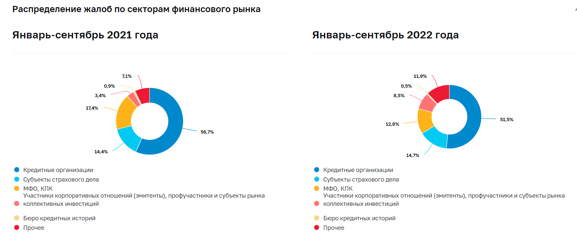
Противодействие мисселингу и иным недобросовестным практикам: динамика распределения жалоб

Slide 23
Выводы
Макроэкономические условия развития экономики России осложнены нарастающим санкционным давлением, экономика демонстрирует адаптационный спад
Российская экономика в целом адаптировалась к санкционному давлению
Сохраняется и прогнозируется на ближайшие несколько лет устойчивость банковского сектора
Ключевые направления развития финансового рынка направлены на поддержание финансовой устойчивости сектора и его развитие, в том числе за счет цифровой трансформации
Денежно-кредитная кредитная политика сформирована с учетом трех возможных сценариев («Базового сценария», сценария «Ускоренной адаптации» и сценария «Глобального кризиса»), реализация которых зависит от совокупности внутренних и внешних условий
Развитие «Базового сценария», сценария «Ускоренной адаптации» или сценария «Глобального кризиса» зависит от совокупности внутренних и внешних условий
Ввиду необходимости развития и структурной трансформации отечественной экономики, вызванной санкционным давлением, разрабатывается Стратегия развития финансового сектора до 2030 года, ключевой задачей которой является ускорение преобразования экономики с опорой на внутренние источники финансирования инвестиций

Slide 24
Выводы
Нормативно-правовое регулирование разрабатывается с учетом потребностей российской экономики и финансового сектора в условиях санкционного давления
Приоритетом правового регулирования является обеспечение финансовой устойчивости кредитных и иных финансовых организаций, для этого предпринимаются меры по временной либерализации регуляторных требований в части обязательных нормативов, резервных требований, раскрытия информации и корпоративного управления
Разработаны специальные программы Правительства в поддержку различных секторов экономики
Осуществляется нормативно-правовая поддержка мобилизованных граждан и членов их семей в части предоставления кредитных послаблений
Совершенствуются инструменты рынка капитала для финансирования экономического развития и валютное регулирование, осуществляется защита неквалифицированного розничного инвестора
Важнейшее направление развития законодательства – о цифровой трансформации банковской деятельности
Снижается нагрузка на бизнес за счет оптимизации законодательства о ПОД/ФТ – запуск платформы «Знай своего клиента» позволил отнести к категории низкорисковых около 99% компаний и снизить объемы подозрительных операций в банковском секторе на 9% (за первое полугодие 2022)
Осуществляется постоянная работа по противодействию мисселингу и иным формам недобросовестного поведения на рынке, в том числе за счет совершенствования законодательства и внедрения поведенческого надзора

